Slide 1
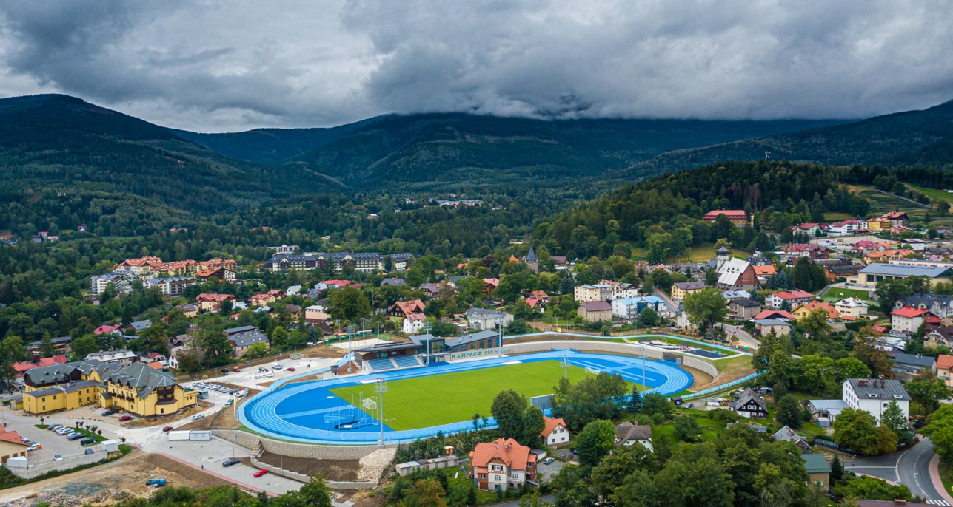
SPORT Karpacz

Slide 2
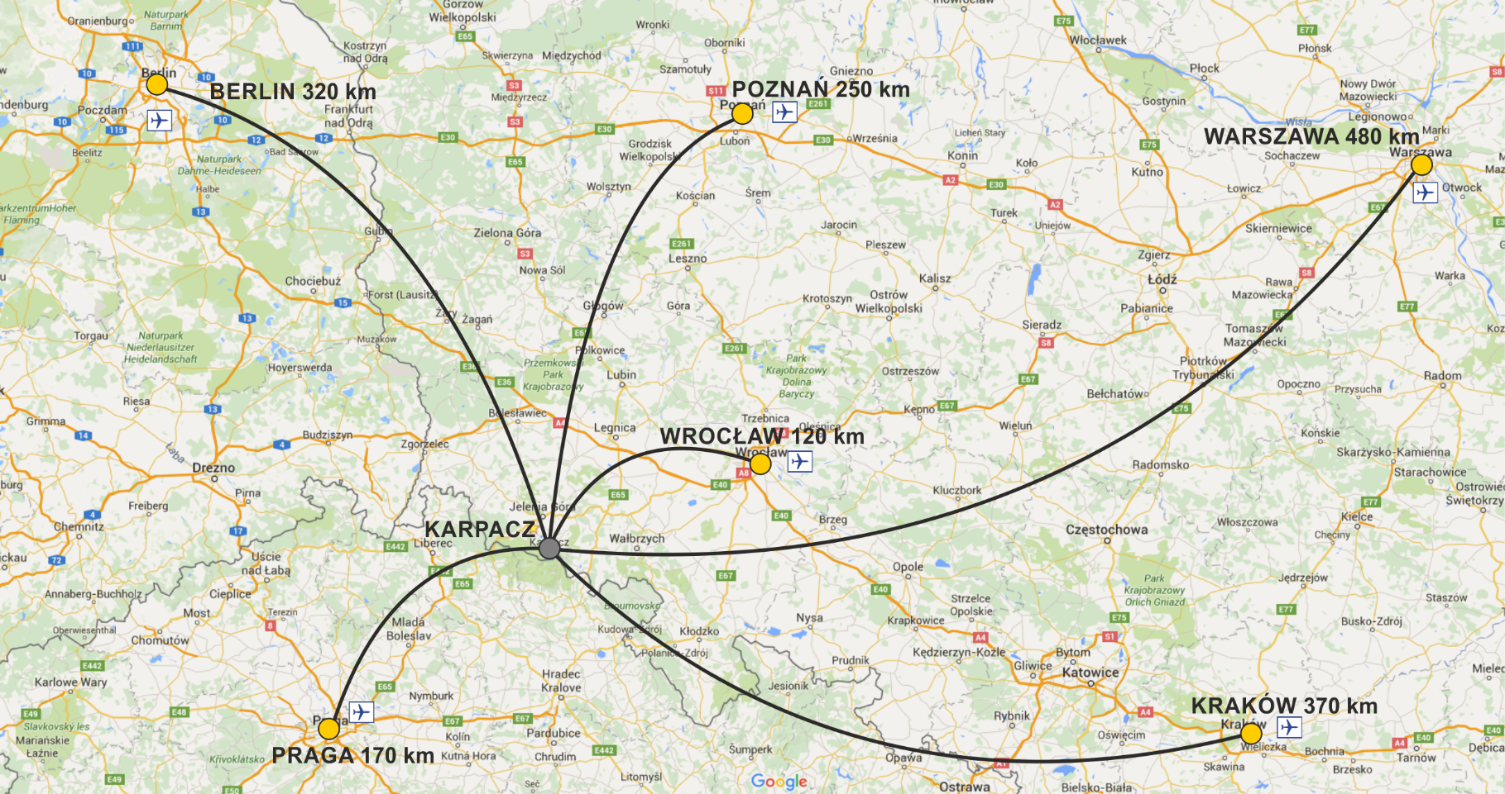
Dlaczego Karpacz?
lider inwestycji i przedsiębiorczości w Polsce;
bardzo dobrze rozwinięta infrastruktura
techniczna, społeczna i sportowa;
bogata i różnorodna baza noclegowa (17 tys. miejsc);
atrakcyjna lokalizacja i doskonałe warunki
klimatyczne.

Slide 3
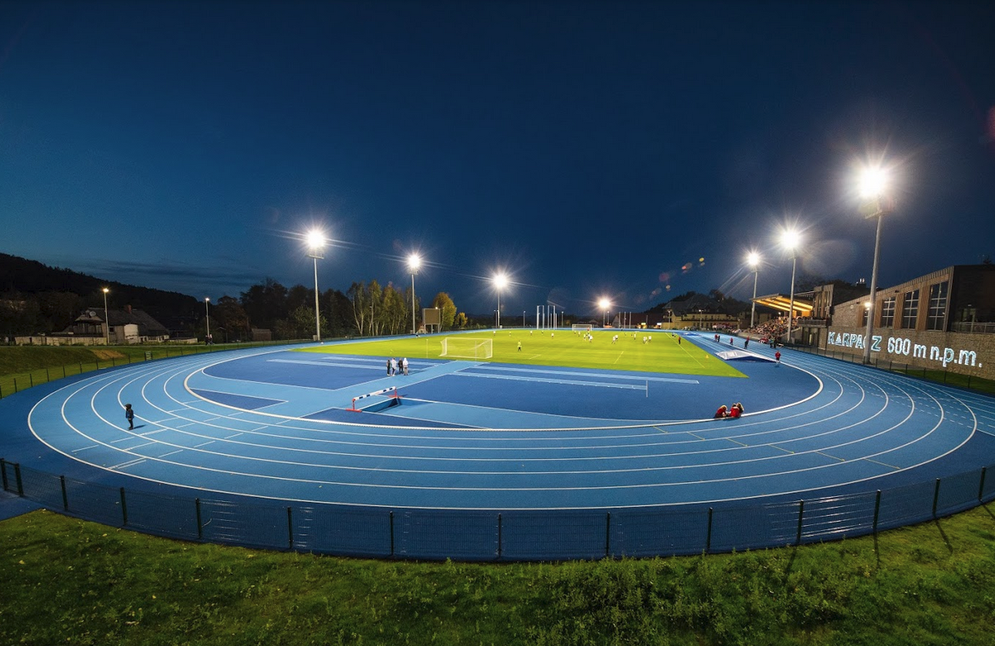
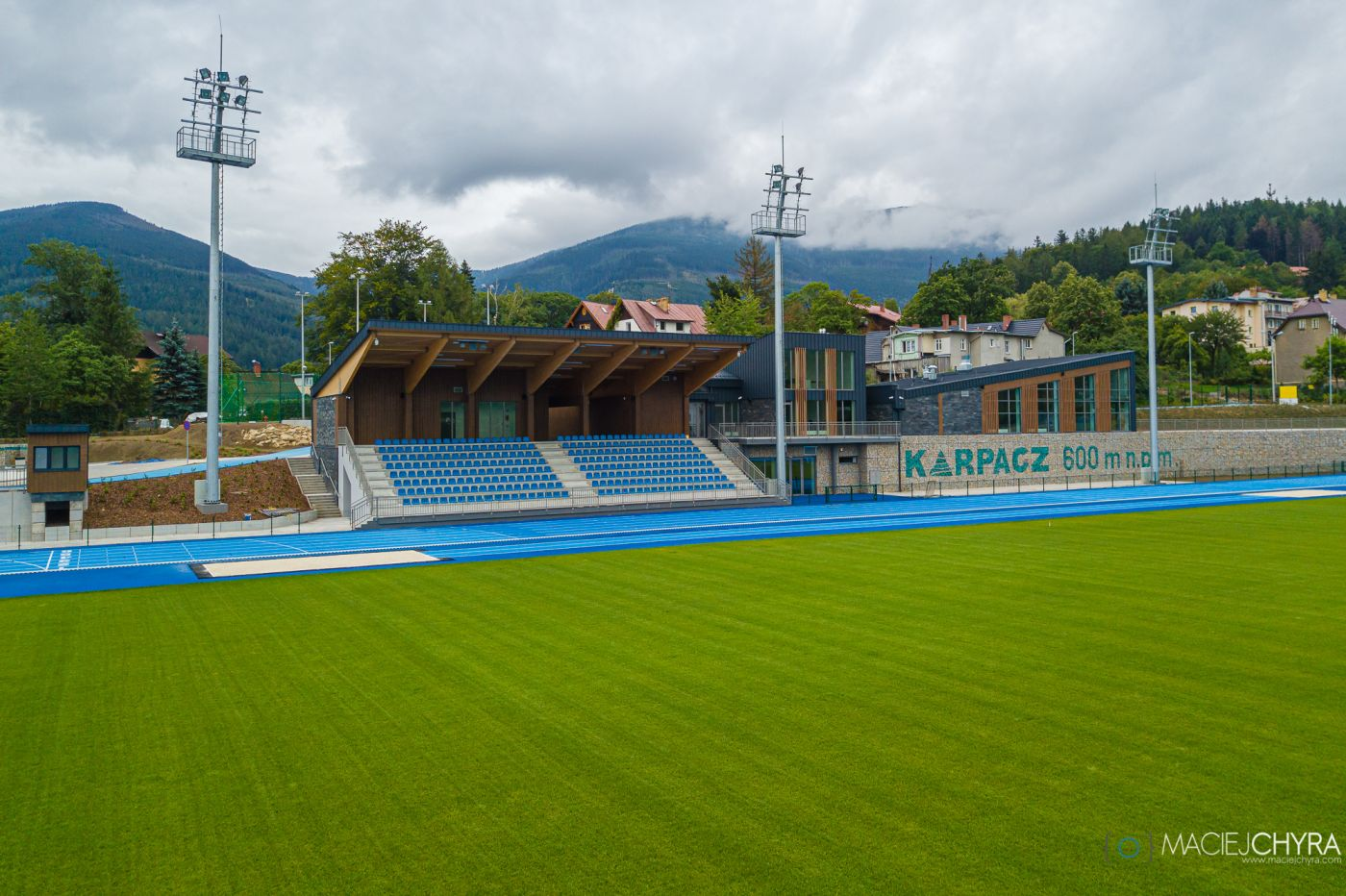
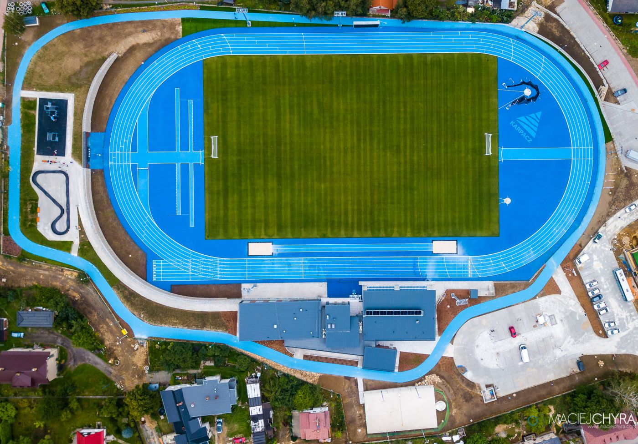
Stadion im. Ireny Szewińskiej
W opinii zawodników, trenerów i mediów najpiękniejszy stadion w Polsce.

Slide 4
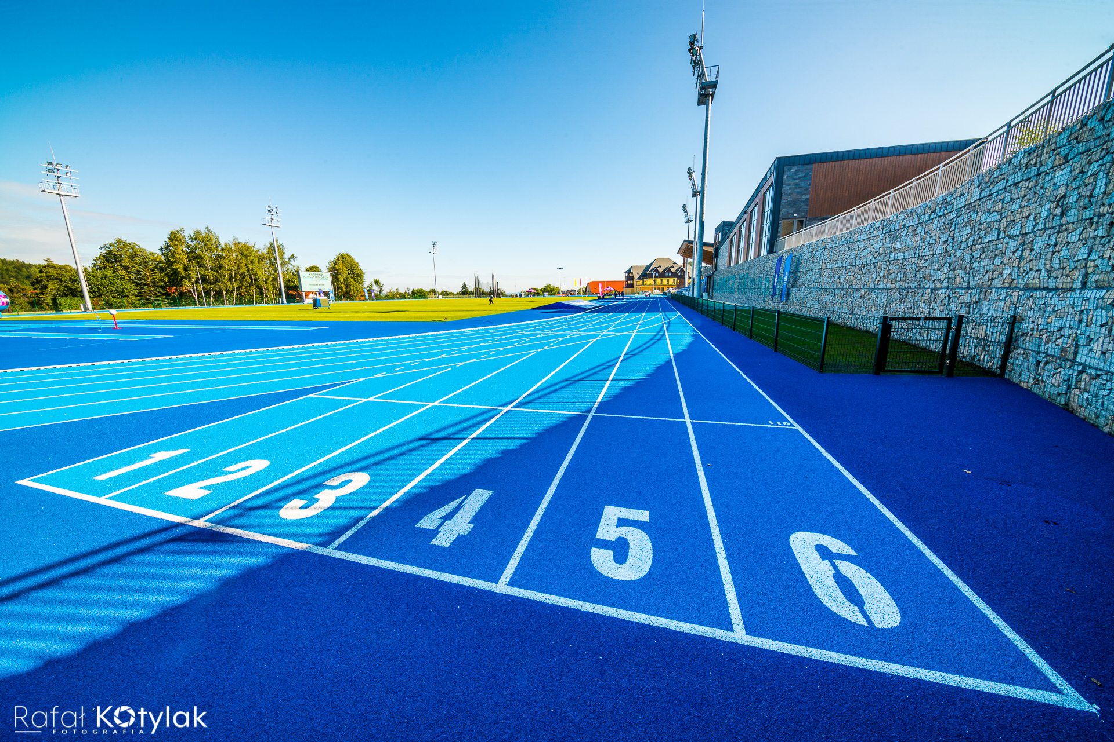
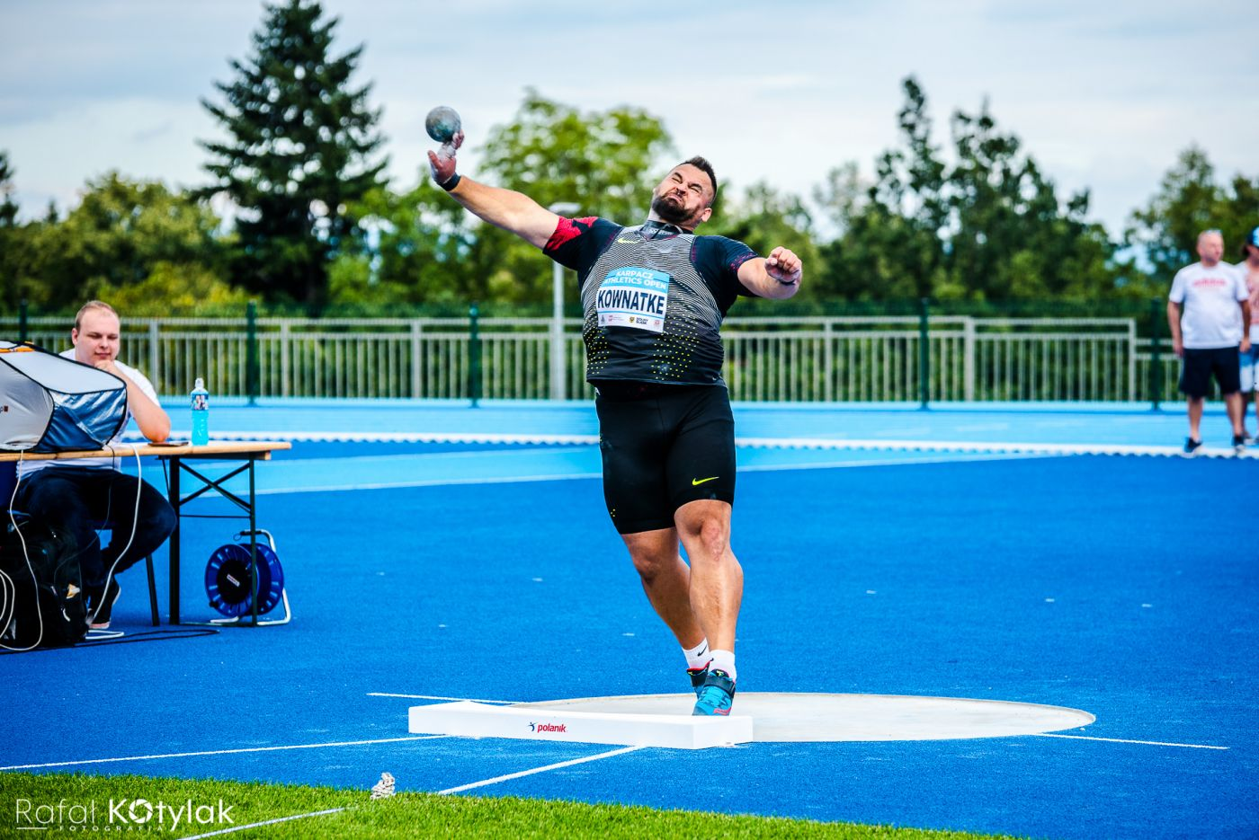
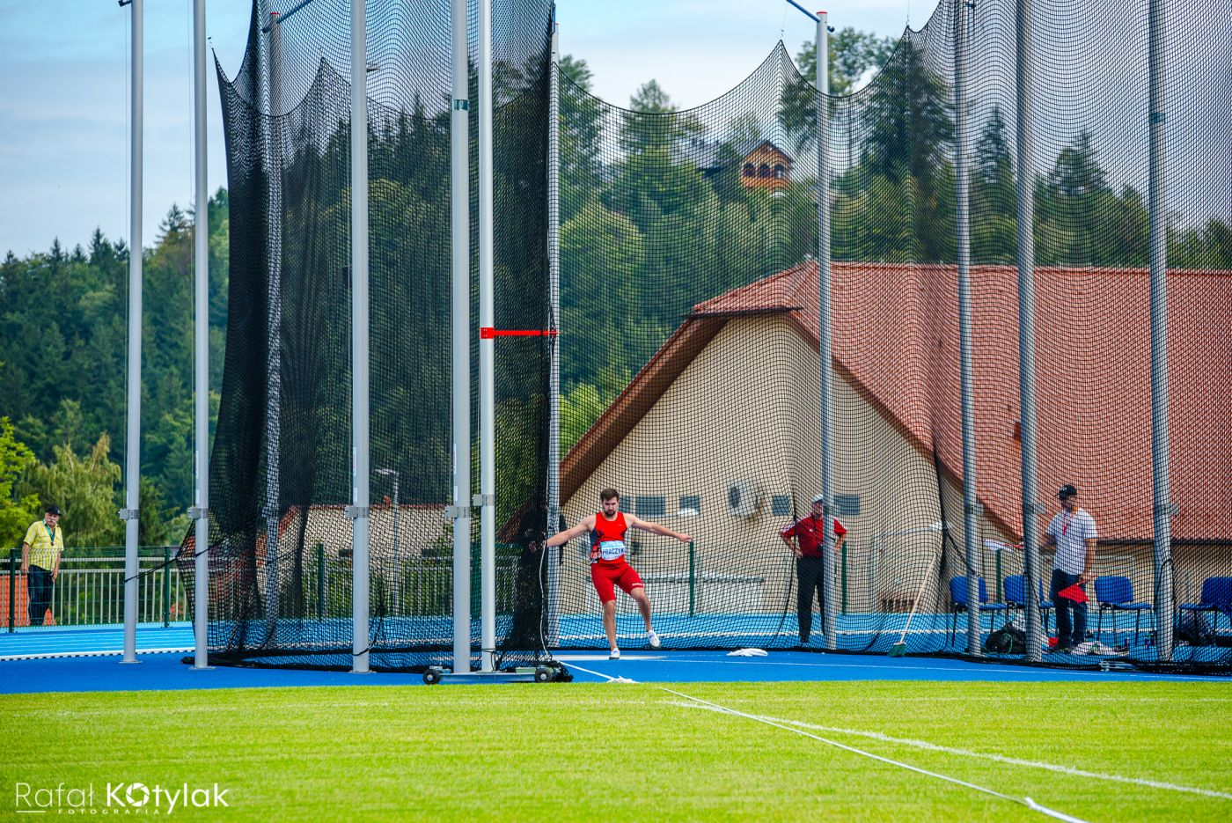
Arena lekkoatletyczna
kategoria VA – świadectwo PZLA nr 2/2019;
6-torowa bieżnia okrężna i 6-torowa prosta z nawierzchni
poliuretanowej CONIPUR FULL PUR;
skocznia do skoku wzwyż;
skocznia do skoku o tyczce;
skocznia do skoku w dal i trójskoku;
rzutnia do pchnięcia kulą;
rzutnia do rzutu młotem i dyskiem;
rzutnia do rzutu oszczepem;
rów z wodą do biegu z przeszkodami.

Slide 5
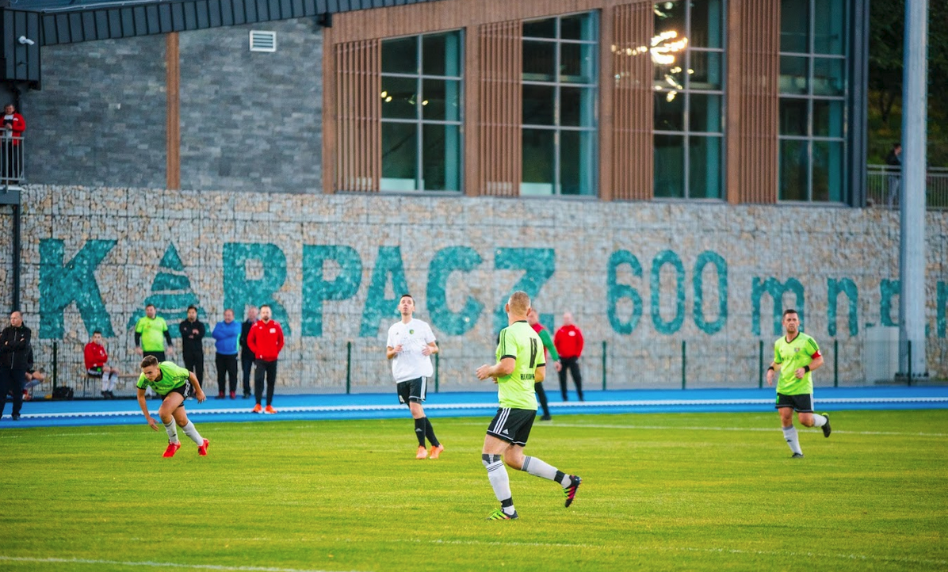
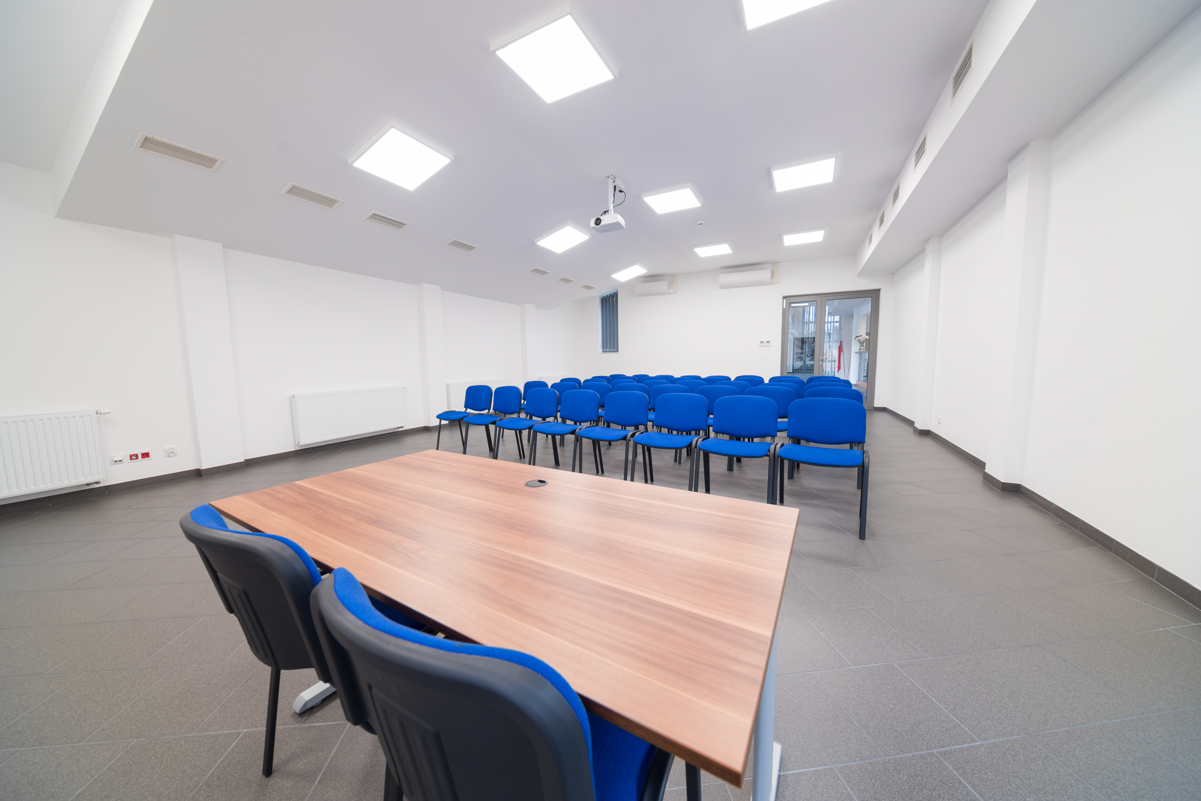
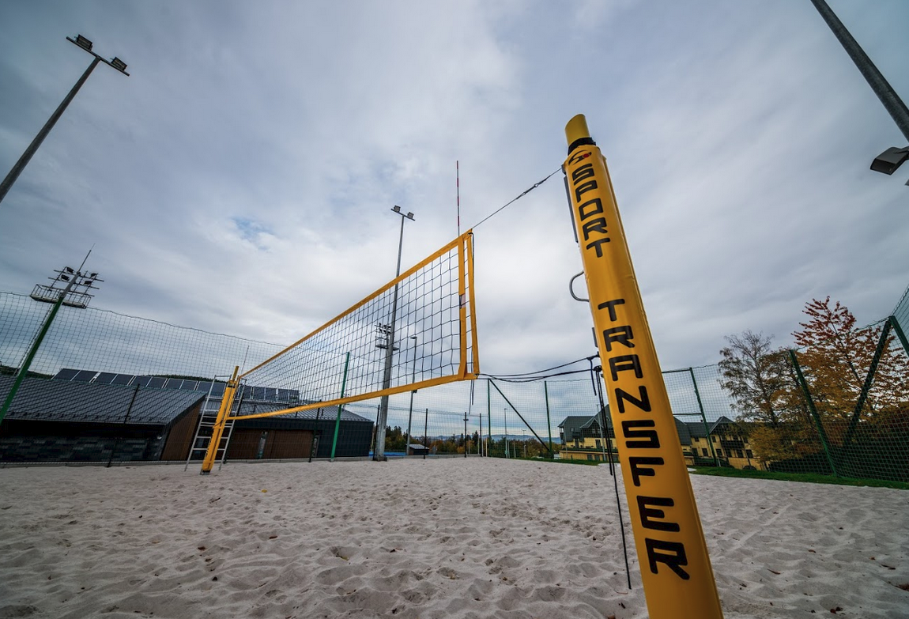
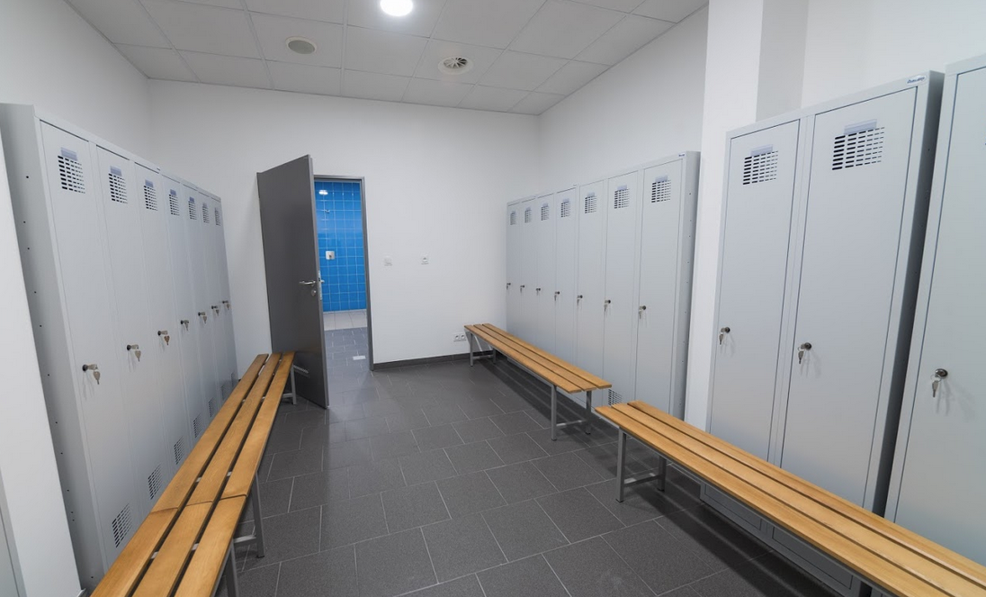
Infrastruktura towarzysząca
boisko piłkarskie z trawą naturalną;
boisko do siatkówki plażowej;
trasa biegowa po koronie stadionu
dla biegaczy, nartorolkarzy i rolkarzy;
siłownia, sauna;
2 sale konferencyjno-audiowizualne;
gabinet lekarski/fizykoterapii;
przestrzeń do gimnastyki;
plac do kalisteniki;
parking dla samochodów osobowych
i dla autokarów.

Slide 6
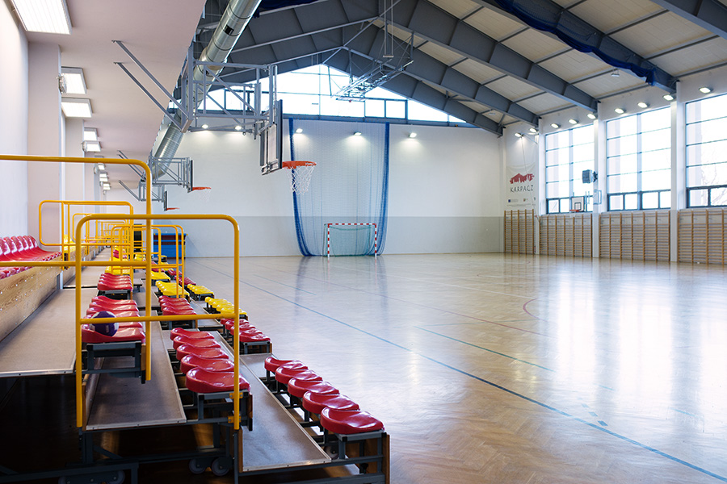
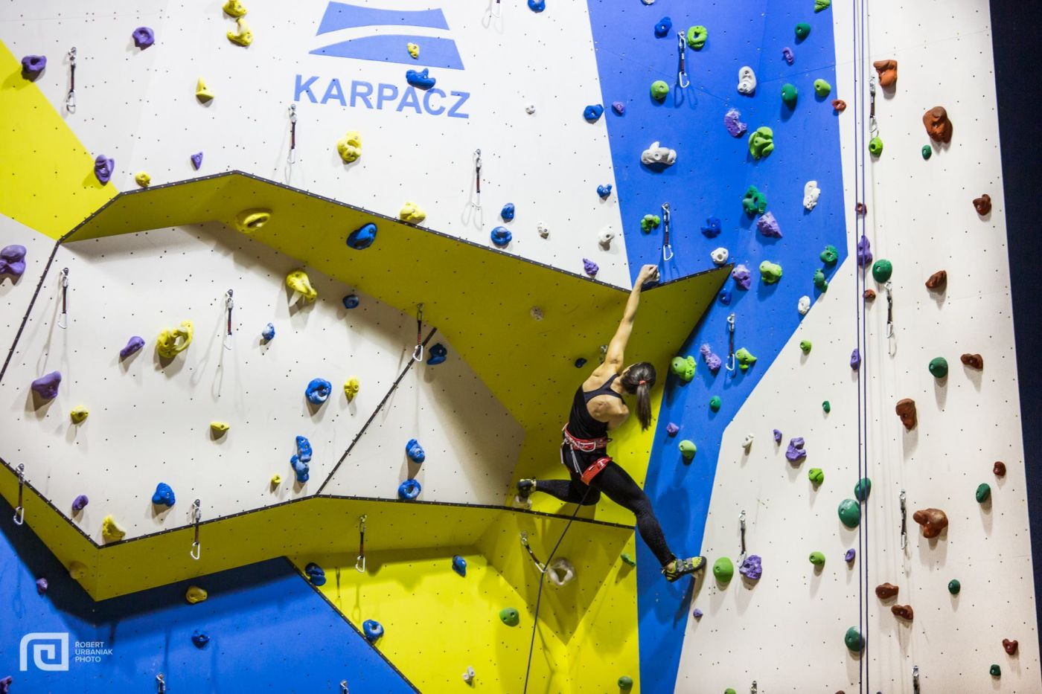
Kryte obiekty SPORTowe
hala Widowiskowo-Sportowa przy Zespole Szkół - wymiary 44x22 m, wielofunkcyjne boisko do: piłki ręcznej, koszykówki, piłki nożnej halowej, siatkówki;
hala Sportowa przy Dolnośląskim Zespole Szkół Ponadgimnazjalnych - wymiary 44 m x 24 m, pełnowymiarowe boisko do: piłki ręcznej, piłki siatkowej piłki koszykowej;
ściana wspinaczkowa - 100 metrów 2, 10 dróg wspinaczkowych wyposażonych w 500 chwytów.

Slide 7
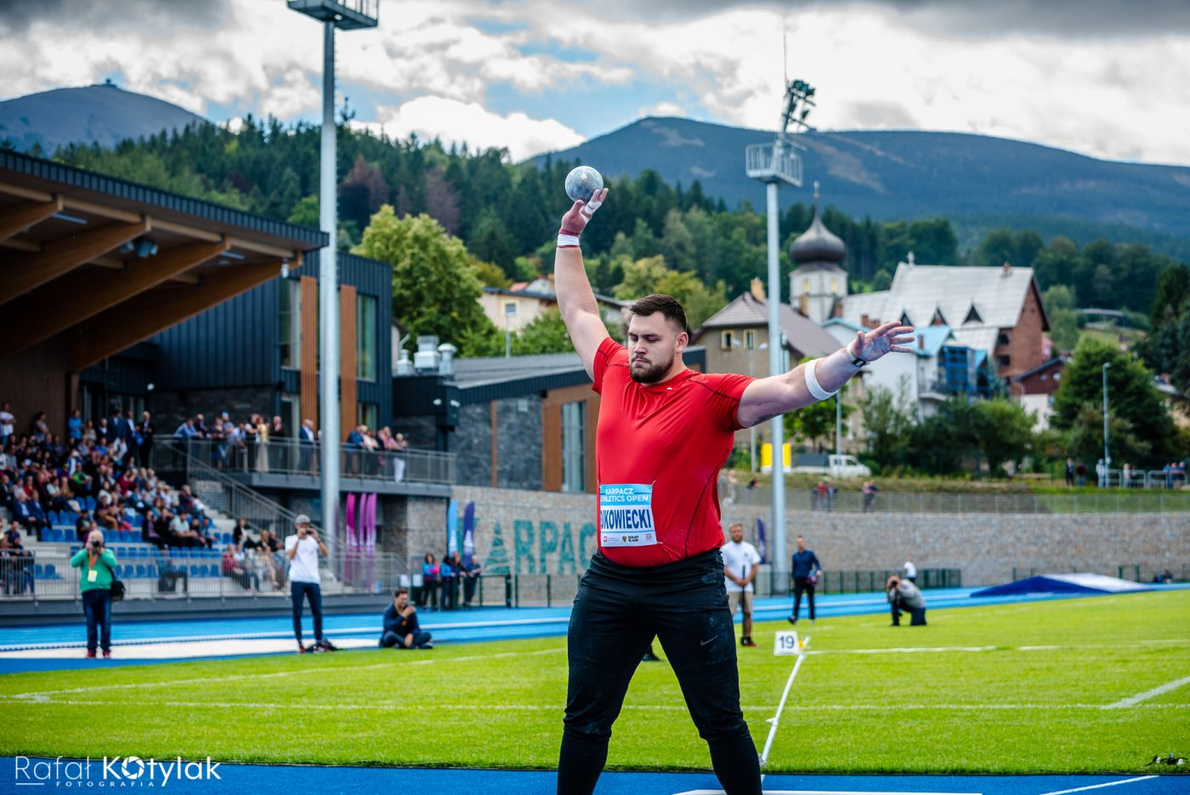
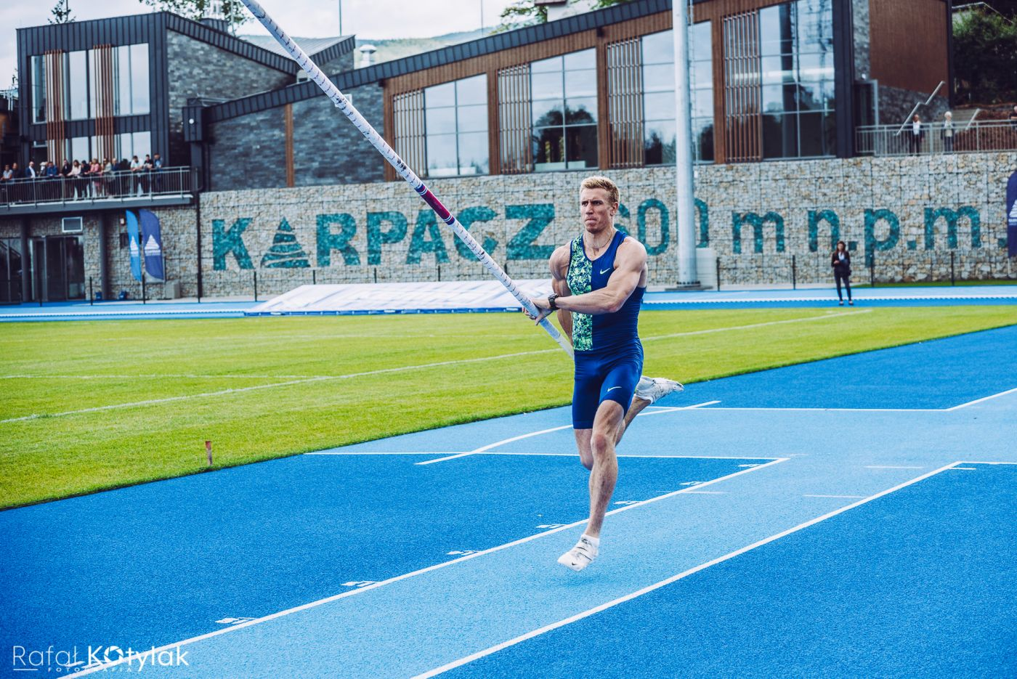
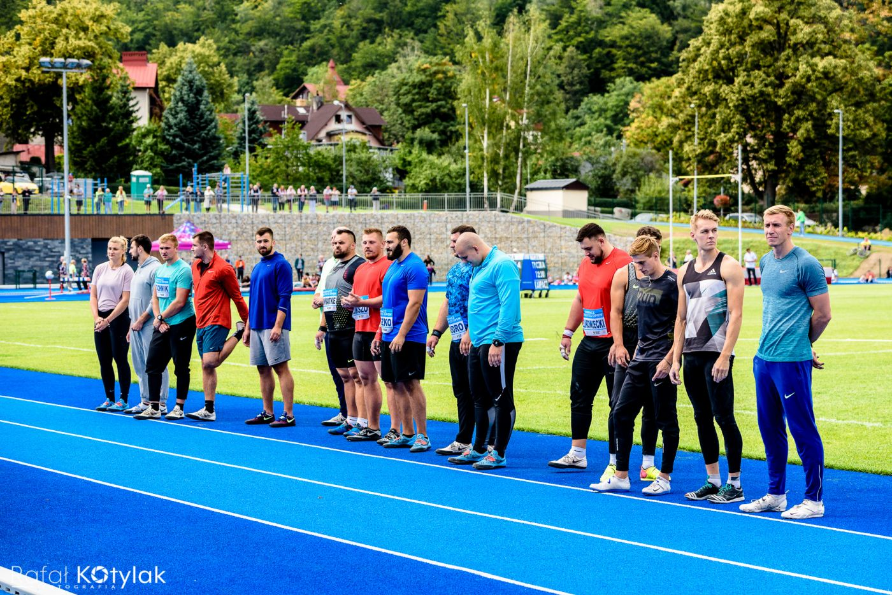
Oni już TU byli
Karpacz Athletics Open 2019.

Slide 8
Zapraszamy
na 600 m n.p.m.
w samo serce Karkonoszy
Kontakt:
burmistrz - Radosław Jęcek; burmistrz@karpacz.eu, tel. 691 360 860;
koordynator ds. sportu- Grzegorz Leszek, rezerwacje@sportkarpacz.pl, tel. 75 761 61 99.

